Slide 1

TARTÓSZERKEZETEK V.
3. előadás

Slide 2
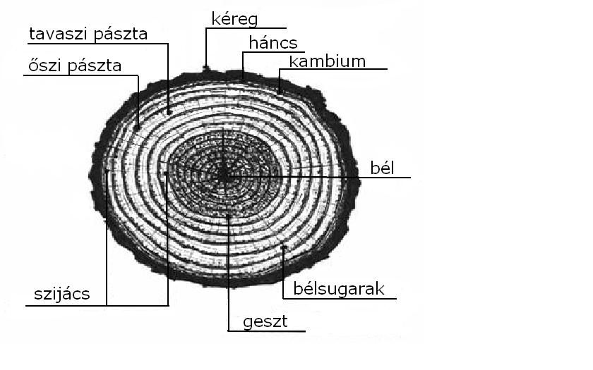
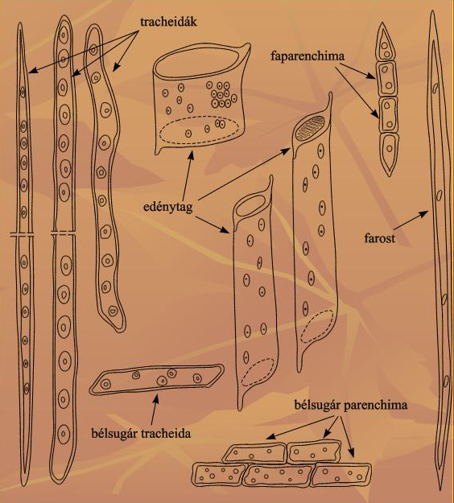
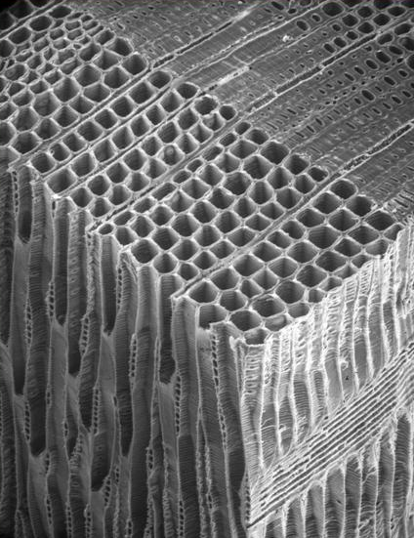
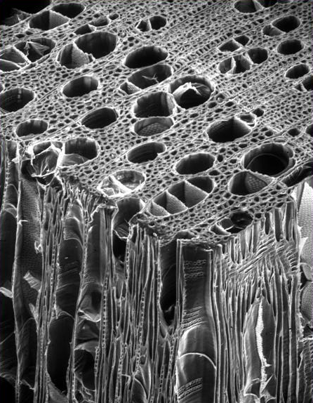
A FA MAKROSZKÓPOS ÉS MIKROSZKÓPOS SZERKEZETE
A FA KÉMIAI ÖSSZETÉTELE
C ~50%
O ~43%
H ~6% egyéb ~1% vegyületei: cellulóz hemicellulóz lignin egyéb szerves vegyületek
2. előadás - ismétlés
TARTÓSZERKEZETEK V. ngb_se004_5

Slide 3
FA SZILÁRDSÁGÁT BEFOLYÁSOLÓ TÉNYEZŐK
SZILÁRDSÁGOT BEFOLYÁSOLÓ TÉNYEZŐK
- fa fajtája
- erő és rostirány által bezárt szög
  - terhelés időtartamának mértéke
    fa nedvességtartalma
    fahibák

Slide 4
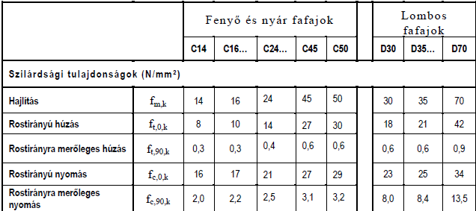
FA SZILÁRDSÁGÁT BEFOLYÁSOLÓ TÉNYEZŐK
A FA FAJTÁJA
MSZ EN 338:2010 Szerkezeti fa – szilárdsági osztályok
Természetes faanyagok | Szilárdsági osztályok | ρ_{M} [kN/m³]
Puha lombos fa (nyár, éger, fűz) | C14 ... C20 | 3,5 … 4,0
Erdei fenyő | C22 ... C35 | 4,1 … 4,8
Vörösfenyő | C40 ... C50 | 5,0 … 5,5
Hazai kemény lombos (akác, bükk, tölgy) | D30 ... D50 | 6,4 … 7,0
Egzotikus keményfa | D60 ... D70 | 8,4 … 10,8

Slide 5
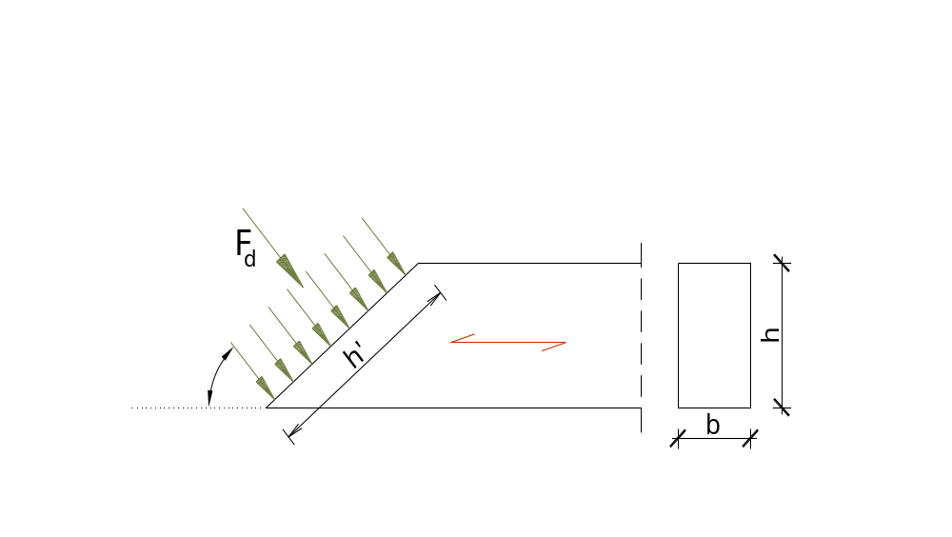
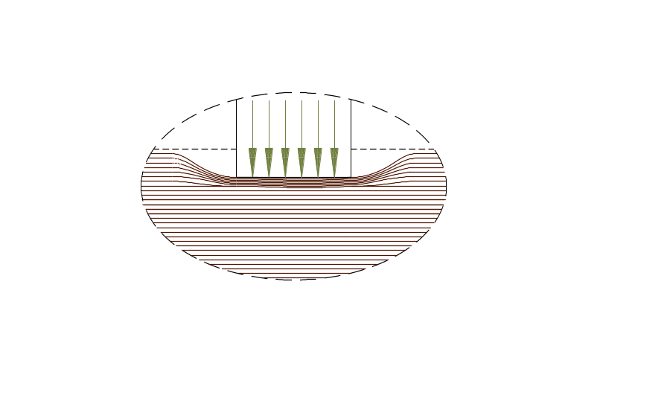
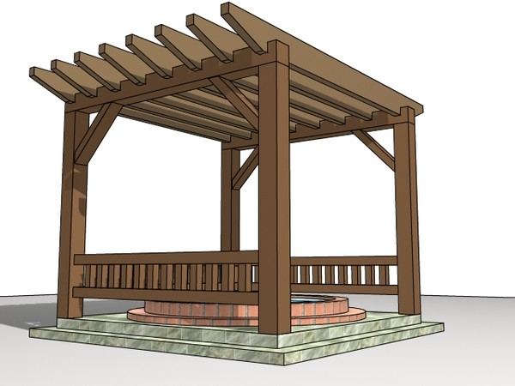
FA SZILÁRDSÁGÁT BEFOLYÁSOLÓ TÉNYEZŐK
ERŐ ÉS ROSTIRÁNY BEZÁRT SZÖGE
α
k_{c,90}: pecsétnyomás miatti növelő
tényező (de értéke ált. 1,0)

Slide 6
FA SZILÁRDSÁGÁT BEFOLYÁSOLÓ TÉNYEZŐK
TEHER IDŐTARTAMÁNAK MÉRTÉKE
k_{mód}: szilárdság módosító tényező
értéke függ teheridőtartam és Felhasználási osztály
- a szilárdsági jellemzők tervezési értéknek meghatározása:
Faanyag | Felhasználási osztály | Teheridőtartam osztályok
 |  | állandó | hosszú időtartamú | közepes időtartamú | rövid időtartamú | pillanatnyi
Természetes faanyag, rétegelt-ragasztott fa, LVL termékek és rétegelt lemezek | 1 | 0,60 | 0,70 | 0,80 | 0,90 | 1,10
 | 2 | 0,60 | 0,70 | 0,80 | 0,90 | 1,10
 | 3 | 0,50 | 0,55 | 0,65 | 0,70 | 0,90
teheridőtartam | a karakterisztikus hatás időtartamának összegzett nagyságrendje | példa a terhelésre
állandó | 10 évnél hosszabb | önsúly
hosszú időtartamú | 6 hónap – 10 év | raktárak hasznos terhei
közepes időtartamú | 1 hét – 6 hónap | egyéb hasznos terhek, hóteher
rövid időtartamú | 1 hétnél rövidebb | szélteher
pillanatnyi |  | hó- és szél, földrengés, rendkívüli hatások

Slide 7
FA SZILÁRDSÁGÁT BEFOLYÁSOLÓ TÉNYEZŐK
FA NEDVESSÉGTARTALMA
fa sejtes felépítésű porózus anyag → higroszkóposság
egyensúlyi fanedvesség (higroszkópos egyensúlyi állapot)
kötött víz: sejtfalakban található
nedvesség
szabad víz: sejtüregekben található
nedvesség
rosttelítettségi határ: ~30%
távozásával tömeg, sűrűség, méret- és térfogatváltozás! (zsugorodás, duzzadás)
távozásával „csak” tömeg és sűrűség változás történik
nedvességtartalmi fokozatok (nettó )
vízzel telített
élőnedves | 50 m% felett
félnedves | 30,1 – 50 m%
félszáraz | 18,1 – 30 m%
légszáraz | 12,1 – 18 m%
szobaszáraz | 6,1 – 12 m%
túlszárított | 0 – 6 m%
abszolút száraz | 0 m%
→szilárdsági jellemzők tervezési értéke
Felhasználási osztály
teheridőtartam

Slide 8
FA SZILÁRDSÁGÁT BEFOLYÁSOLÓ TÉNYEZŐK
FAHIBÁK
fahiba = eltérés az adott fafajra jellemző alaktól, szövetszerkezettől és
egészségi állapottól
Keletkezés oka szerint:
  növekedési hibák
  növényi kártevők okozta hibák
  állati kártevők okozta hibák
  helytelen tárolásból és kezelésből eredő hibák

Slide 9
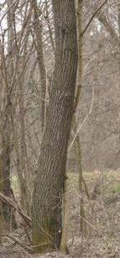
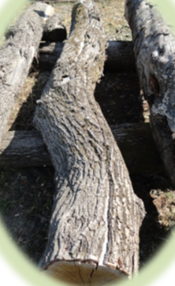
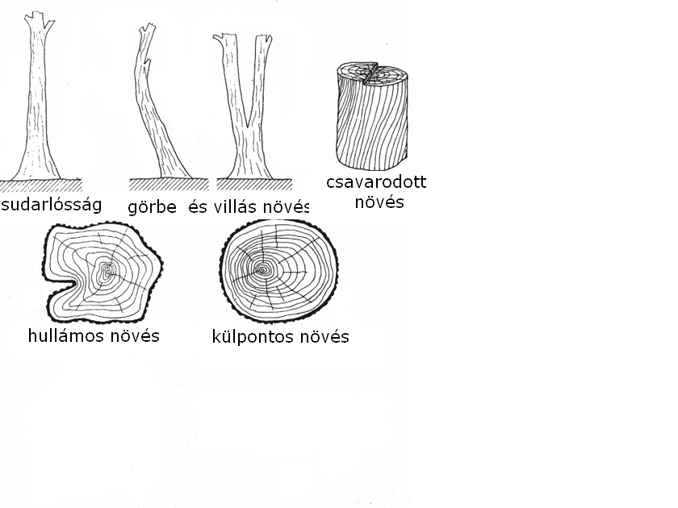
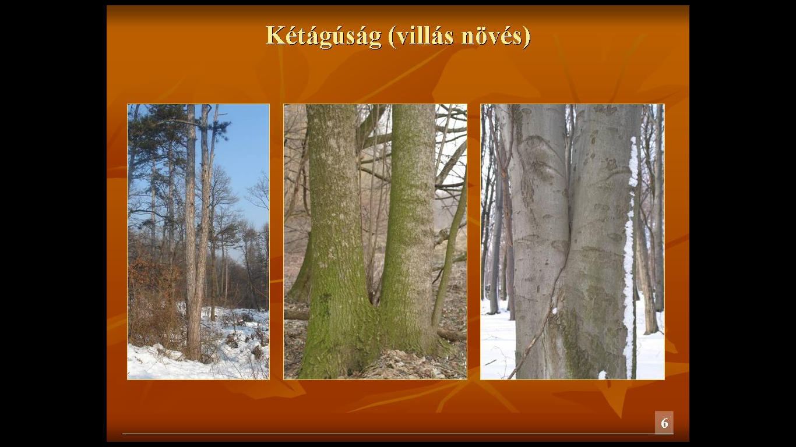
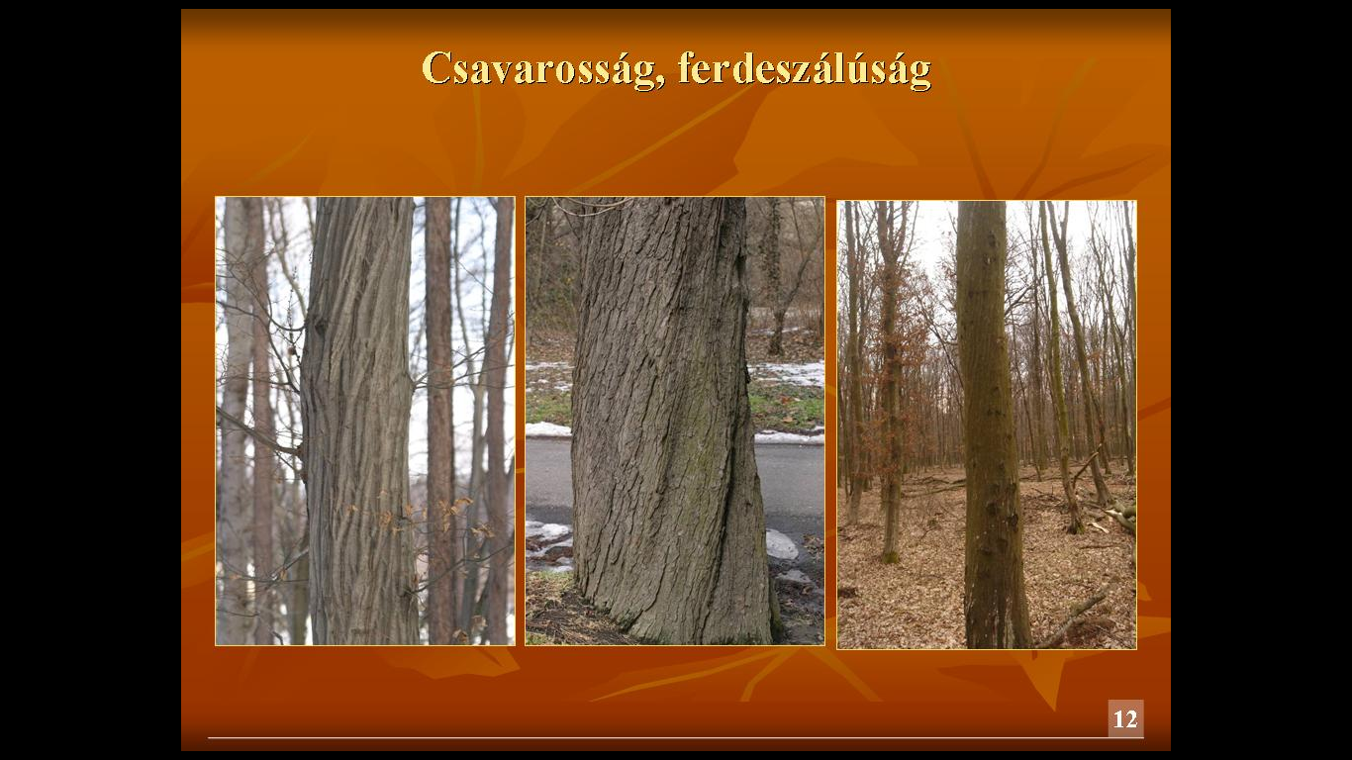
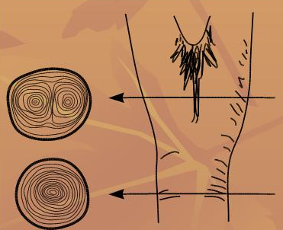
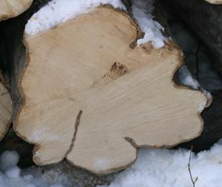
FA SZILÁRDSÁGÁT BEFOLYÁSOLÓ TÉNYEZŐK
ALKATI HIBÁK
NÖVEKEDÉSI HIBÁK
GÖRBESÉG
SUDARLÓSSÁG
VILLÁS NÖVÉS
CSAVARTROSTÚSÁG
BORDÁS NÖVÉS

Slide 10
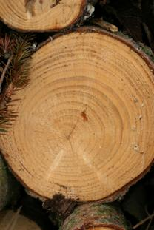
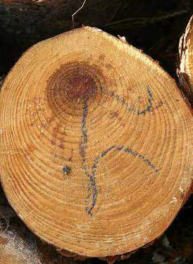
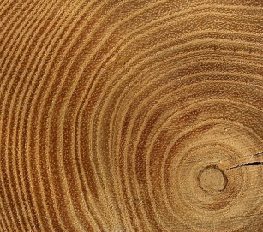
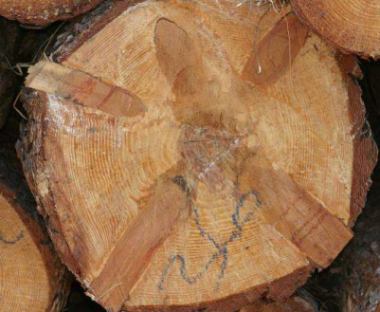
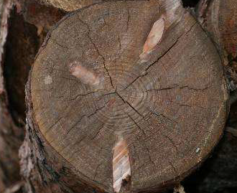
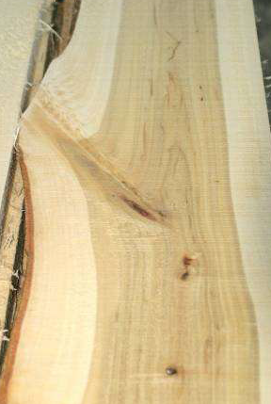
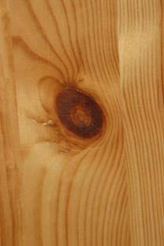
FA SZILÁRDSÁGÁT BEFOLYÁSOLÓ TÉNYEZŐK
SZÖVETSZERKEZETI HIBÁK
NÖVEKEDÉSI HIBÁK
KÜLPONTOSSÁG
EGYENETLEN ÉVGYŰRŰSZÉLESSÉG
ÁGGÖCSÖK
GYANTATÁSKÁK

Slide 11
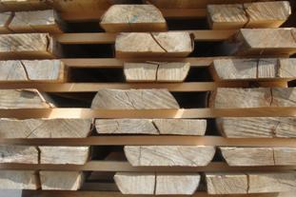
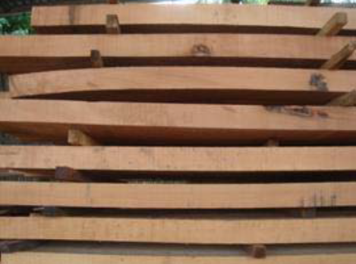
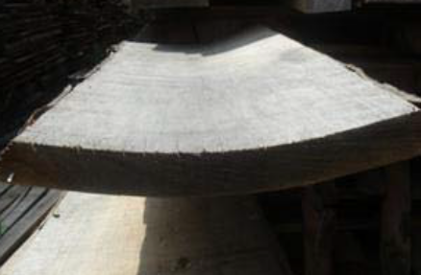
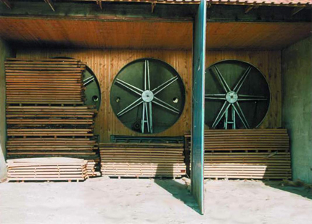
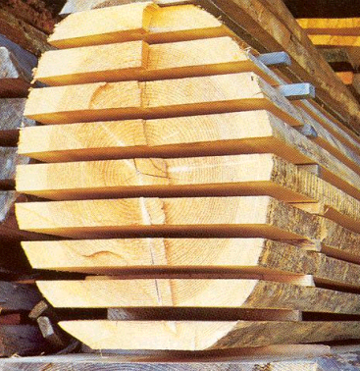
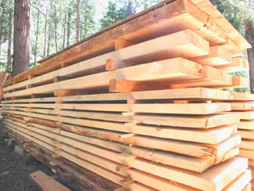
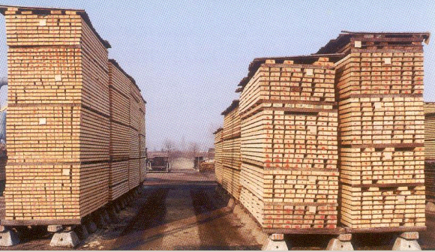
FA SZILÁRDSÁGÁT BEFOLYÁSOLÓ TÉNYEZŐK
HELYTELEN TÁROLÁS, KEZELÉS

Slide 12
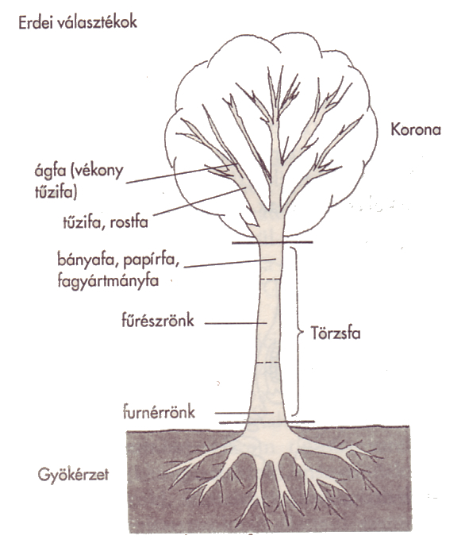
A szerkezeti faanyagok választékai
ERDEI FAVÁLASZTÉK
fűrészrönk tűzifa
furnérrönk minőségi: akác, tölgy, bükk, gyertyán
rost- és forgácsfa egyéb: kőris, gyümölcsfák, nyár,éger
bányafa
vezetékoszlop
papírfa
fagyártmányfa
Átlagos jellemzők vágásérett korban:
fafaj | kor | magasság [m] | mellmagassági átmérő [cm]
tölgy | 100 | 23 – 36 | 36 – 55
akác | 32 | 20 – 28 | 24 – 34
lucfenyő | 70 | 22 – 30 | 28 – 36
cser | 60 | 18 – 24 | 27 – 37
óriás nyár | 30 | 26 - 33 | 52 - 65

Slide 13
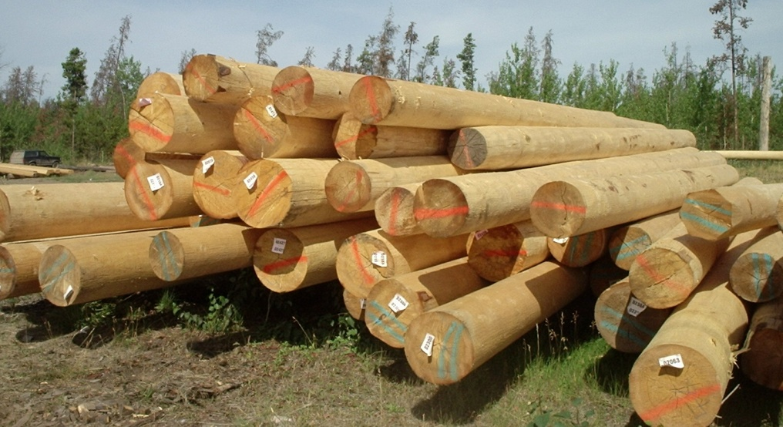
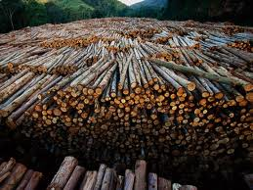
A szerkezeti faanyagok választékai
ERDEI FAVÁLASZTÉK - FŰRÉSZRÖNK
Leggyakrabban előforduló rönkhosszak és felhasználásuk
 | rönkhossz [m] | felhasználás
fenyő fűrészrönk | 3,00 | egyedi rendelésre illetve speciális fűrészipari választékok gyártásához
 | 4,00 5,00 6,00 | építőiparban általánosan használt fűrészáruk gyártásához, állványzatok kialakításához, közvetlenül talaj és vízi építkezéshez, vezetékoszlopok és bányászati anyagok gyártáshoz
 | 7,00 8,00 | nagy távolságok áthidalására alkalmas fűrészipari választékok előállításához, nagyméretű állványzatok építéséhez
 | 9,00 10,00 | magasépítéshez használt fűrészipari választékok előállításához, kilátók, templomok, kastélyok, nagyméretű közösségi épületek, magas állványzatok építéséhez

Slide 14
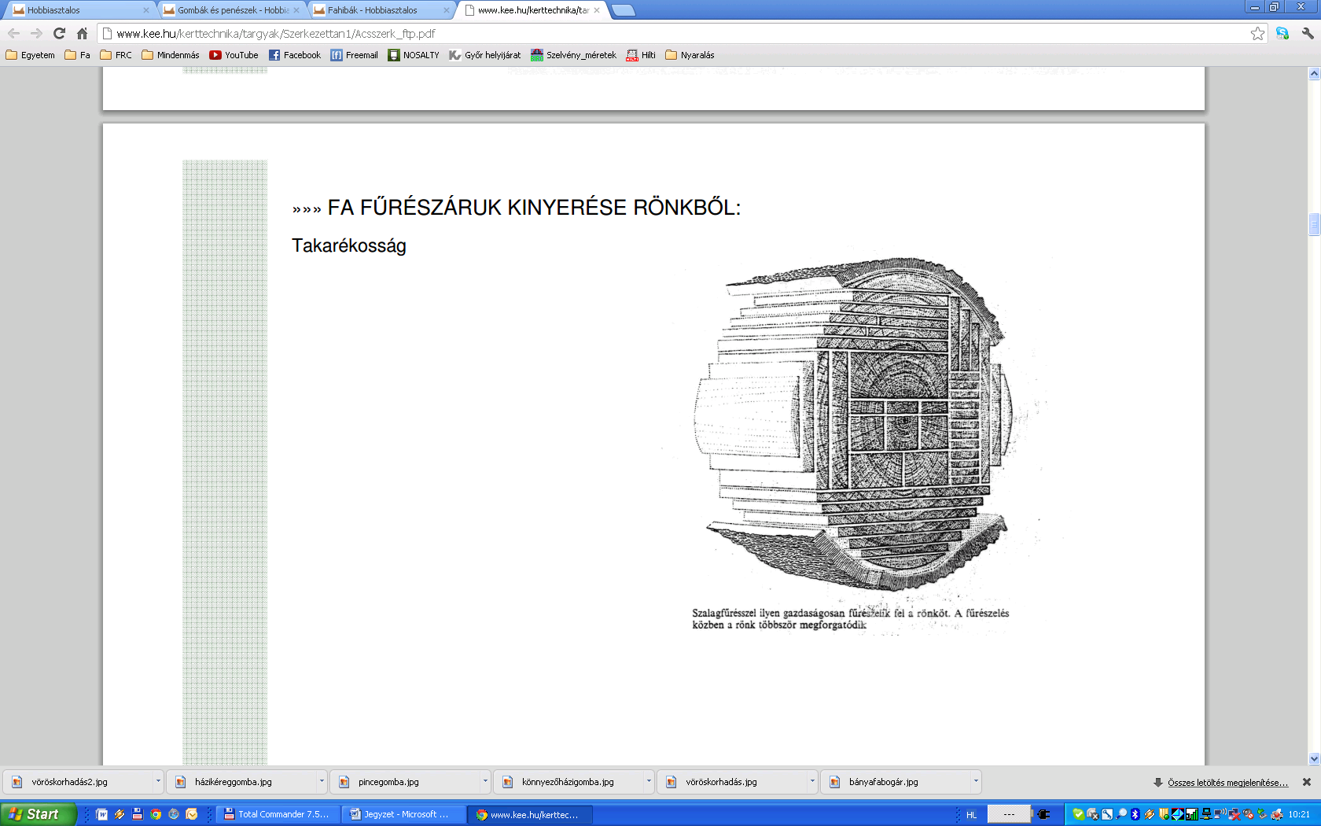
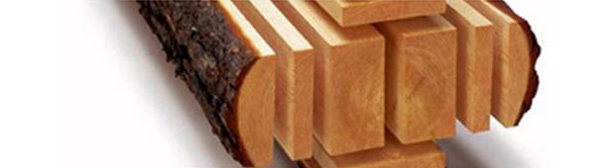
A szerkezeti faanyagok választékai
FŰRÉSZIPARI VÁLASZTÉKOK
természetes fatermékek (fűrészrönk feldolgozásából keletkezik)
szélezett vagy szélezetlen kivitelben
A fenyő fűrészáruk leggyakoribb méretei:
gerenda 10-30x10-30 cm min.100cm²
10/12/15/20 hossz: 3,00-6,50 m
tetőszerkezetei elem (szarufa, szelemen, talpgerenda…)
födémgerenda, könnyűszerkezetes faház vázszerkezete
palló 5/10, 5/15, 5/20, 7,5/15 cm hossz: 3,00 4,00 (5,00) 6,00 m
felhasználás: fogópár, zsaluzás, állványok, födémek járófelülete, szarufa
deszka 2,5 cm x 10/12/15 cm x 1,00/1,25/2,05/3,00/4,00/6,00 m
felhasználás: zsaluzat, tetődeszkázat, járófelületek és burkolatok kialakítása
tetőléc 2,5/5,0 cm x 3,00/4,00/6,00 m (normál)
3,0/5,0 cm x 3,00/4,00/6,00 m (Bramac tetőléc)
zárléc, léc : kiegészítő, nem statikai célokra használják pl. takarásra, alátétként stb.

Slide 15
A szerkezeti faanyagok választékai
VIDEO: fűrészüzem

Slide 16
A szerkezeti faanyagok választékai
FAALAPÚ KOMPOZITOK
KOMPOZIT = különféle anyagokból felépülő termék
ELŐNYÖK
faanyag teljesebb kihasználása
méreteik ált. nagyobbak, mint tömör fáé
sűrűség, szilárdság szűkebb tartományon belül mozog (hibák kiejthetők)
szilárdság sok termék esetén nagyobb, mint a természetes fáé
HÁTRÁNYOK
energiaigényesebb gyártás
sok terméknek nagyobb a sűrűsége, mint természetes fáé
legtöbb termék nem képes visszaadni a természetes fa megjelenését, szépségét
Faalapú kompozitok
LVL – rétegelt furnér LSL – rétegelt szálforgács tartó PSL – párhuzamos szálforgács tartó CLT – cross laminated timber kompozit I-tartók Glulam - RR-tartók | rétegelt falemez (furnérlemez) OSB (Oriented Strand Board) cement- és gipszkötésű lapok

Slide 17
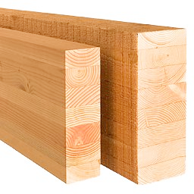
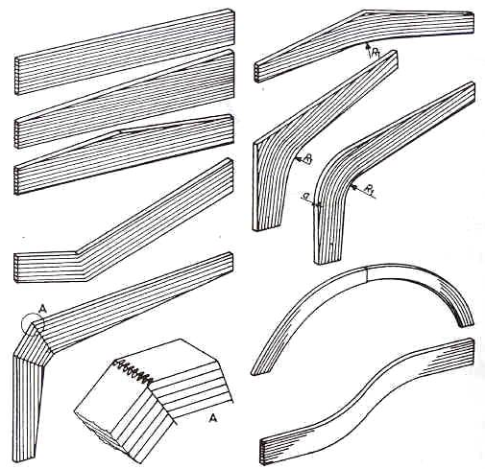
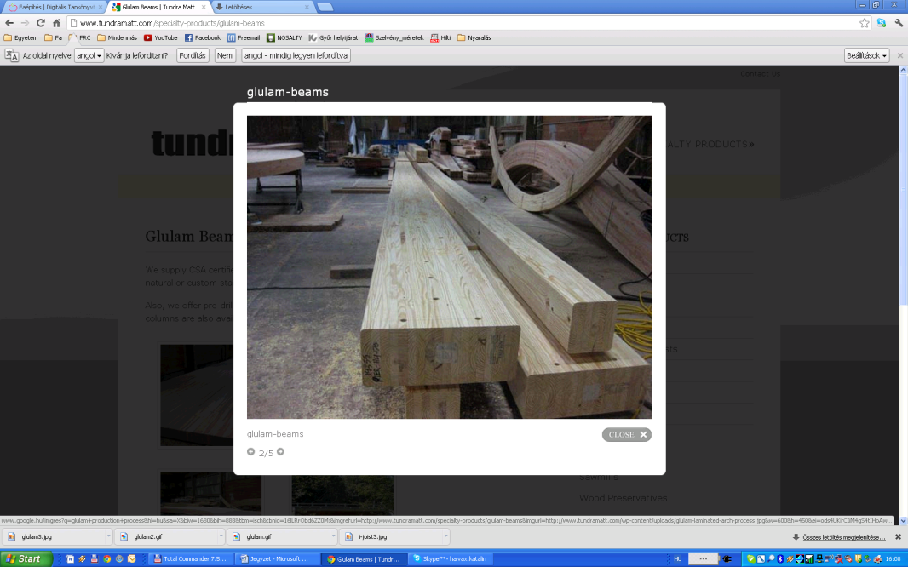
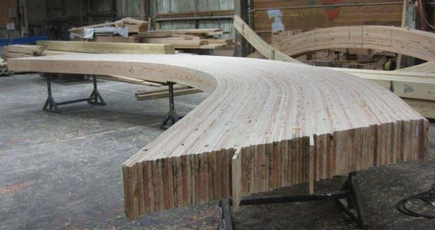
A szerkezeti faanyagok választékai
FAALAPÚ KOMPOZITOK – Glulam
Glulam – Glued Laminated Timber rétegelt ragasztott tartó
alapanyag: fenyő (luc, erdei, vörös) deszka illetve palló (lamella)
rétegzés ált. vízszintes, téglalap km.-ű egyenes vagy íves állandó vagy változó km.-ű tartók
méretkorlátok hazánkban:
egyenes tengelyű gerenda: lamella vastagsága: 45-50 mm, szélessége: 220-230 mm
km. max. szélessége: 400 mm, max. magassága: 2,00 m
tartó max. hossza: 42 m
íves tengelyű tartók: lamella vastagsága (t) min. 10 mm, km. szélessége max. 40 cm
lamellák hajlítási sugara fenyőknél: R ≥ 160t, lombos fáknál: R ≥ 200t
(R: a görbítési sugár, t: a lamella vastagsága) minimális hajlítási sugár: 1,5 m
jellemző tartótípusok:

Slide 18
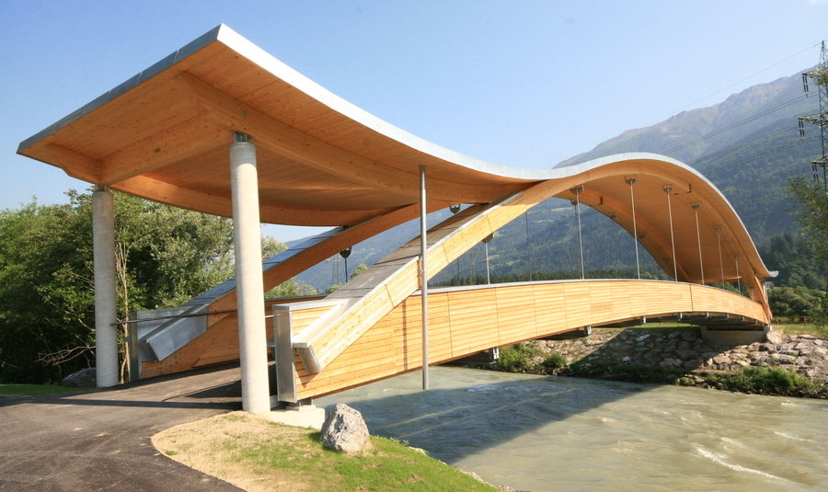
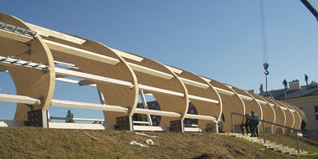
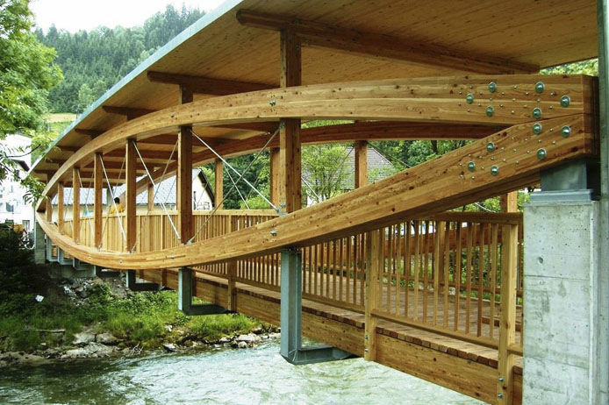
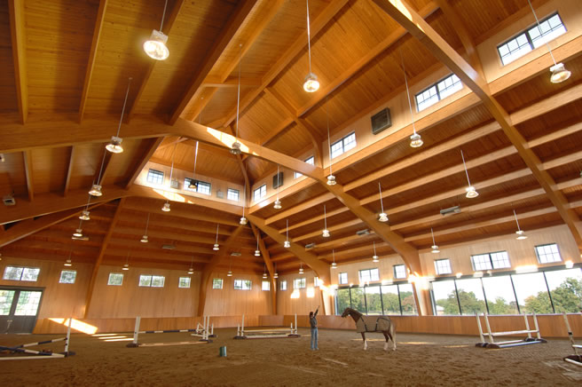
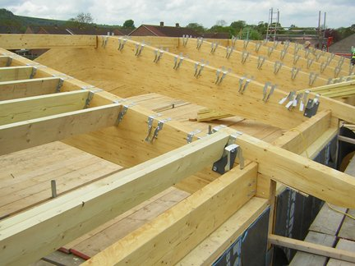
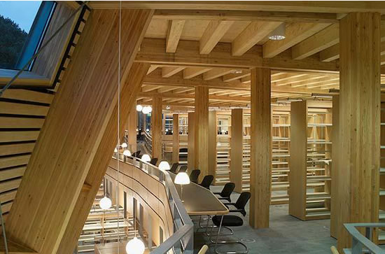
A szerkezeti faanyagok választékai
FAALAPÚ KOMPOZITOK – Glulam
Glulam – Glued Laminated Timber rétegelt ragasztott tartó

Slide 19
A szerkezeti faanyagok választékai
FAALAPÚ KOMPOZITOK – Glulam
VIDEO: Glulam

Slide 20
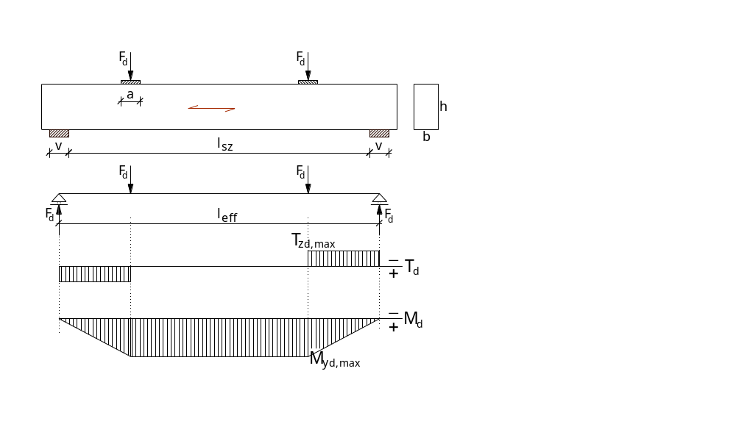
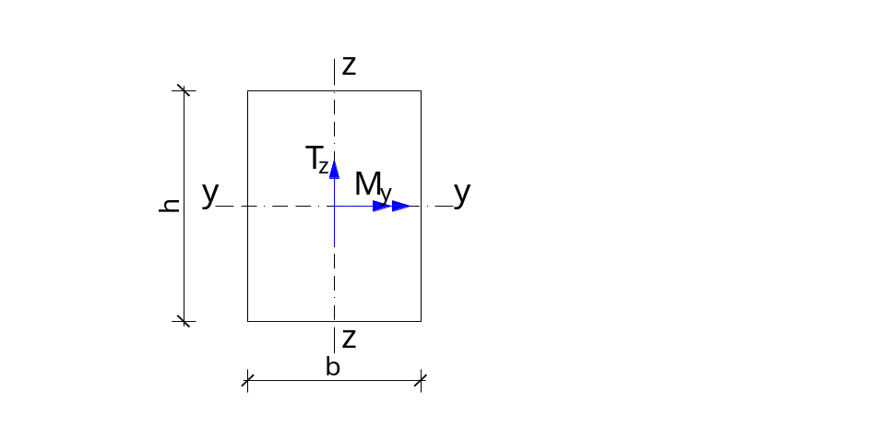
FA GERENDÁK VIZSGÁLATAI
Fa gerendák vizsgálatai
Egyenes tengelyű állandó km.-ű tömör fa gerenda – szilárdsági vizsgálatok
C24
nyírásra:
hajlításra:
feltámaszkodási felületet rostra merőleges nyomásra:
koncentrált erő alatti erőátadási felület
rostra merőleges nyomásra:

Slide 21
FA GERENDÁK VIZSGÁLATAI
Fa gerendák vizsgálatai
Egyenes tengelyű állandó km.-ű RR fa gerenda – szilárdsági vizsgálatok
 |  | Homogén rétegelt-ragasztott fa |  |  |  |  | Kombinált
 |  | GL24h |  | GL28h | GL32h | GL36h | GL28c | GL32c
Szilárdsági tulajdonságok [N/mm²]
Hajlítószilárdság | f_{m,g,k} |  | 24 | 28 | 32 | 36 | 28 | 32
Rostirányú húzószil. | f_{t,0,g,k} |  | 16,5 | 19,5 | 22,5 | 26 | 16,5 | 19,5
Rostra merőleges húzószil. | f_{t,90,g,k} |  | 0,4 | 0,45 | 0,5 | 0,6 | 0,4 | 0,45
Rostirányú nyomószil. | f_{c,0,g,k} |  | 24 | 26,5 | 29 | 31 | 24 | 26,5
Rostirányra merőleges nyomószil. | f_{c,90,g,k} |  | 2,7 | 3,0 | 3,3 | 3,6 | 2,7 | 3
Nyírószilárdság | f_{v,g,k} |  | 2,7 | 3,2 | 3,8 | 4,3 | 2,7 | 3,2
Lamellák szilárdsági osztálya |  |  | C24 | C30 | C40 |  | C30 C24 | C40 C30
γ_{M} = 1,25 rétegelt-ragasztott tartók esetén!

Slide 22
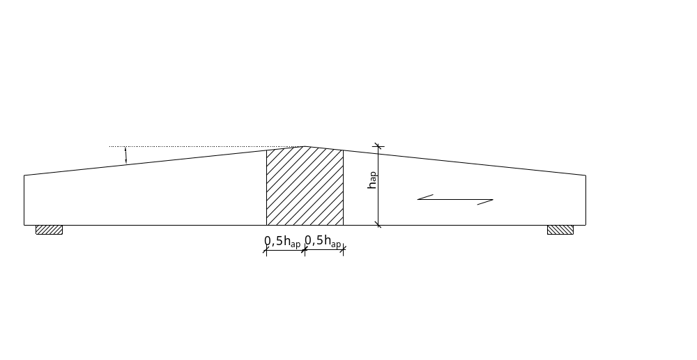
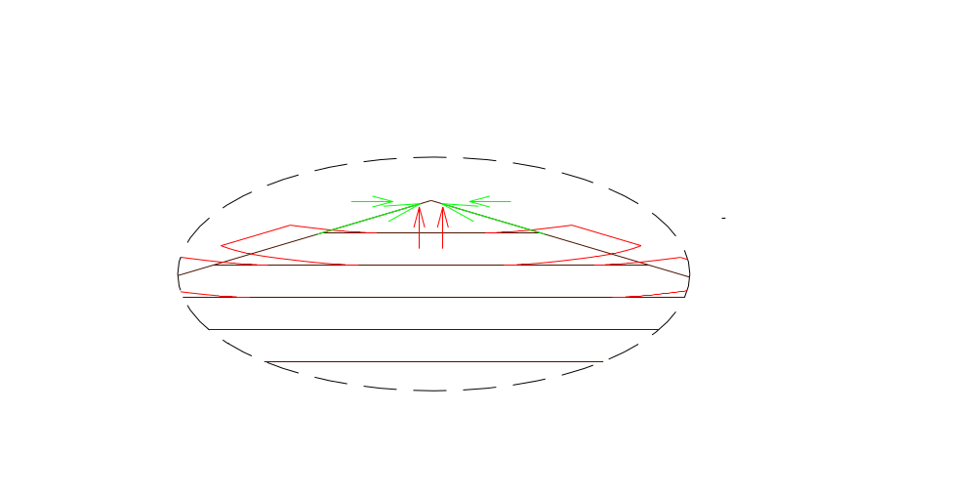
FA GERENDÁK VIZSGÁLATAI
Fa gerendák vizsgálatai
Kétirányban változó magasságú rétegelt-ragasztott fa gerenda
GL24h
csúcs környezetében hajlításra:
csúcs környezetében rostra merőleges húzásra:
α_{ap}

Slide 23
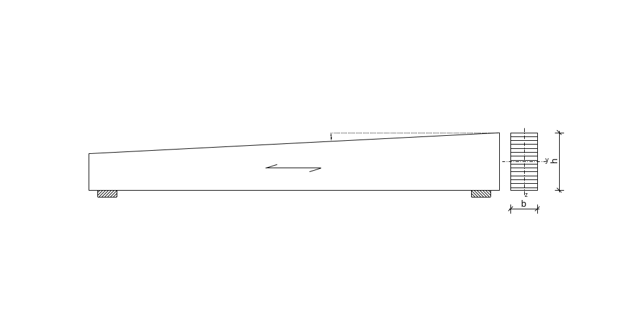
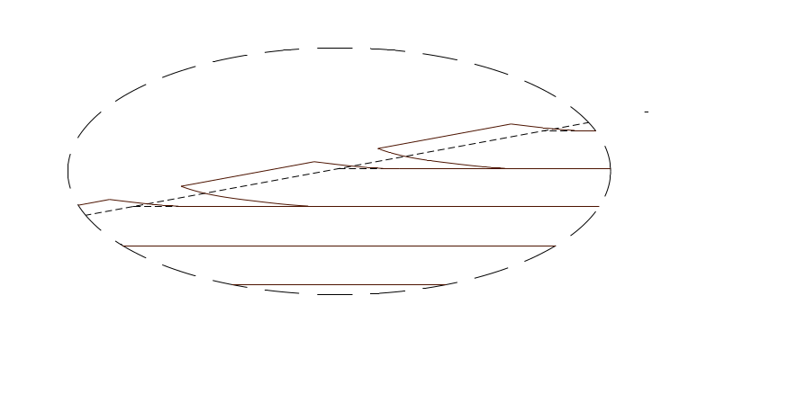
FA GERENDÁK VIZSGÁLATAI
Fa gerendák vizsgálatai
Egyirányban változó magasságú rétegelt-ragasztott fa gerenda
GL24h
hajlításra:
M_{y,d} és h változik hossztengely mentén!!!!
átvágott él mentén húzó vagy nyomófeszültség lép fel:
α

Slide 24


FA GERENDÁK VIZSGÁLATAI
TEHERBÍRÁSI HATÁRÁLLAPOT
Fa gerendák vizsgálatai
Csonkított végű tömör fa gerenda
támasz feletti km.-t nyírásvizsgálat:
csonkítás a terhelt oldalon terheletlen oldalon
k_{v}=1,0

Slide 25



FA GERENDÁK VIZSGÁLATAI
TEHERBÍRÁSI HATÁRÁLLAPOT
Fa gerendák vizsgálatai
Hajlított (vagy hajlított-nyomott) fa gerendák – STABILITÁS VIZSGÁLAT
k_{crit}: hajlítás miatti kifordulás veszélyét figyelembe vevő tényező
Kifordulás vizsgálata mellőzhető ha:
- gerenda nyomott szélső szála kifordulás ellen megtámasztott a gerenda teljes hosszán és a támaszoknál
relatív karcsúsági tényező hajlítás esetén:
derékszögű négyszög km. és puhafák esetén:

Slide 26

FA GERENDÁK VIZSGÁLATAI
ALAKVÁLTOZÁS ELLENŐRZÉSE
Használhatósági határállapot – kvázi állandó teherkombináció
u_{fin}: lehajlás végértéke ≤ w_{fin}: lehajlás határértéke
- alakváltozás végértéke terhek kvázi-állandó kombinációjával
u_{inst}: lehajlás pillanatnyi (rugalmas) értéke terhek karakterisztikus értékéből!
k_{def}: lassú alakváltozás (kúszás) figyelembe vétele
k_{def} értékei | Felhasználási osztály
 | 1 | 2 | 3
szerkezeti (természetes) fa | 0,60 | 0,80 | 2,00
rétegelt-ragasztott fa | 0,60 | 0,80 | 2,00
LVL-termék | 0,60 | 0,80 | 2,00
- pillanatnyi (rugalmas) lehajlás:
kéttámaszú tartó + egyenletesen megoszló teher:

Slide 27

FA GERENDÁK VIZSGÁLATAI
ALAKVÁLTOZÁS ELLENŐRZÉSE
Gerendák lehajlásának határértékei
w_{c} túlemelés(ha van ilyen)
w_{inst} pillanatnyi (rugalmas) lehajlás
w_{fin} teljes („végső”) lehajlás w_{creep} kúszási lehajlás
w_{net,fin} nettó teljes lehajlás
(javasolt határértékek)
 | w_{inst} | w_{net,fin} | w_{fin}
Kéttámaszú tartó
Konzol

Slide 28

Köszönöm a figyelmet ☺

